Slide 1
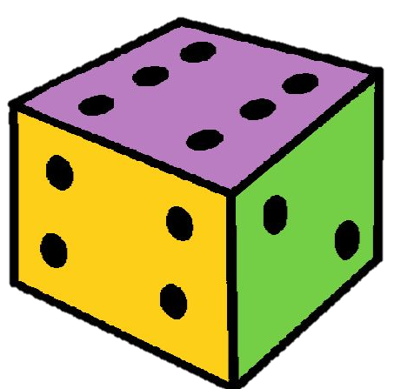
Identifique la vocal y mencione un objeto que inicie con la vocal

